Slide 1
Cenet Comptes
Vision client – Paramétrer l’accès à la Digital Box pour un utilisateur lorsqu’on est utilisateur principal de l’abonnement – Pas à Pas
Document à usage interne – Ne pas diffuser

Slide 2
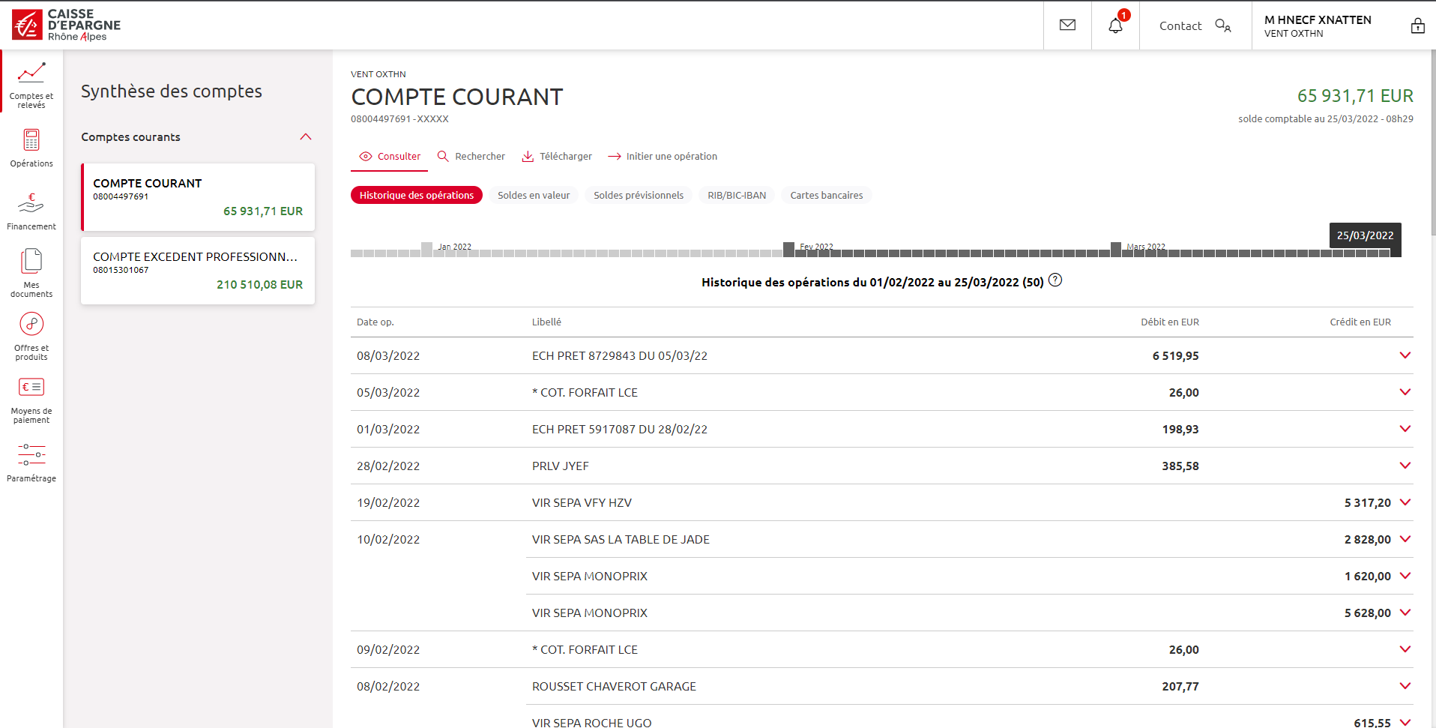
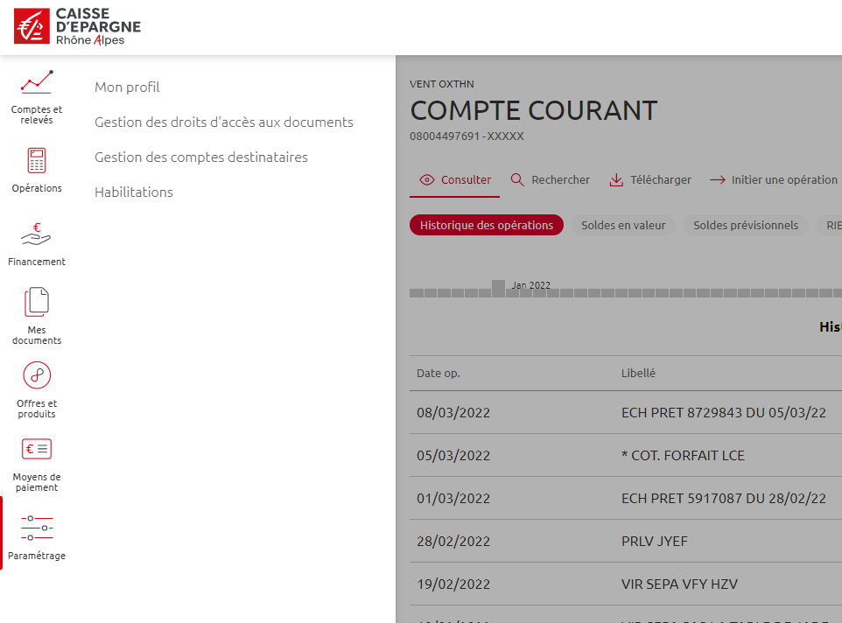
Paramétrer l’accès à la digital box pour un utilisateur
Connexion puis accès au Paramétrage
Une fois dans son espace, l’accès au Paramétrage se fait grâce au Totem de gauche
1
Une fois connecté à Ce Net comptes, cliquer sur « Paramétrage »
1
2
2
Cliquer sur « Gestion des droits d’accès aux documents »

Slide 3
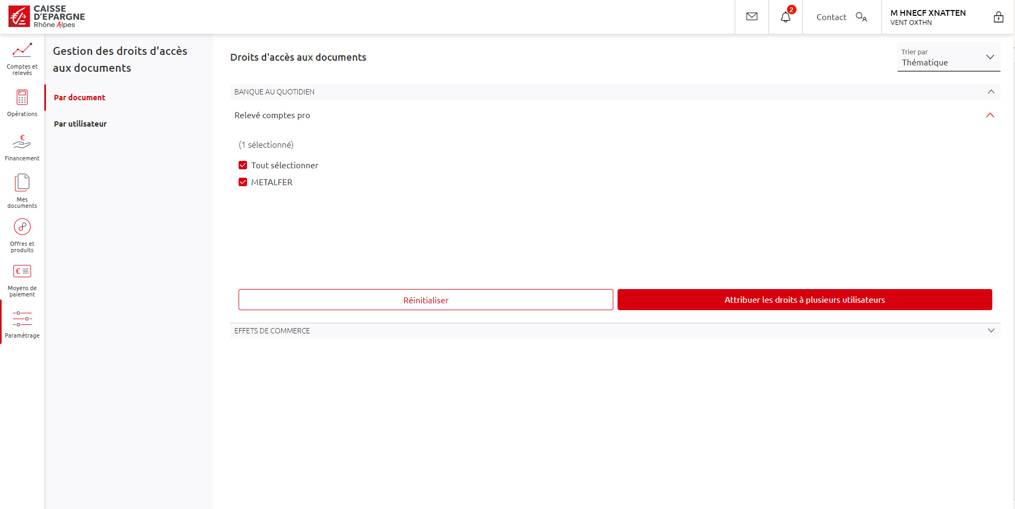
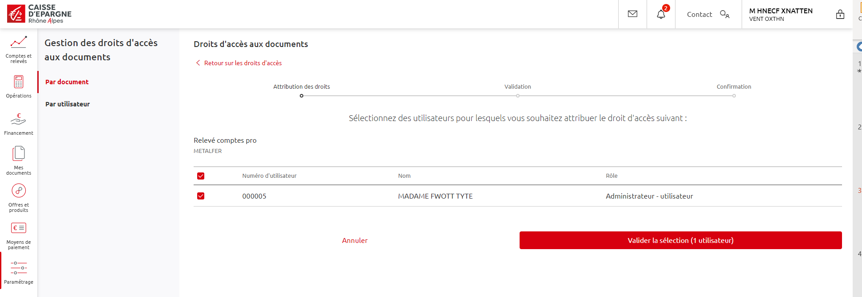
Paramétrer l’accès à la digital box pour un utilisateur
Gestion des droits d’accès aux documents
La gestion peut se faire Par document ou Par utilisateur
1
Traitement par document
2
1
Cliquer sur « Par document »
2
Sélectionner le relevé compte pro concerné
Cliquer sur « Attribuer les droits à plusieurs utilisateurs »
Sélectionner l’utilisateur
Cliquer sur « Valider la sélection »
3
3
4
5
4
5

Slide 4
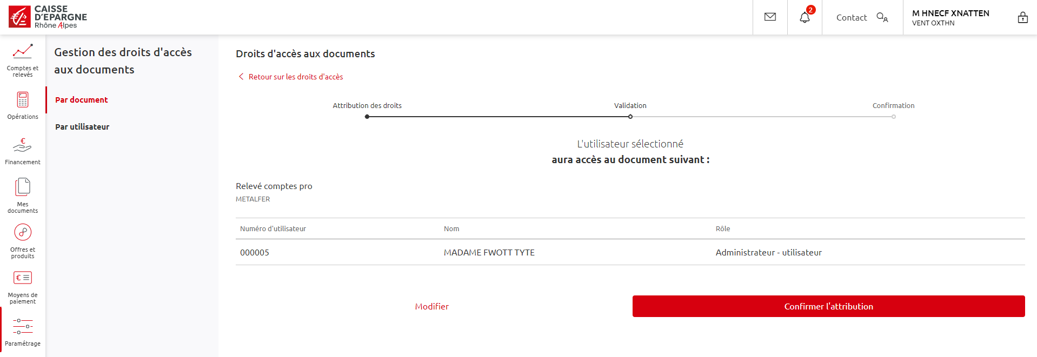
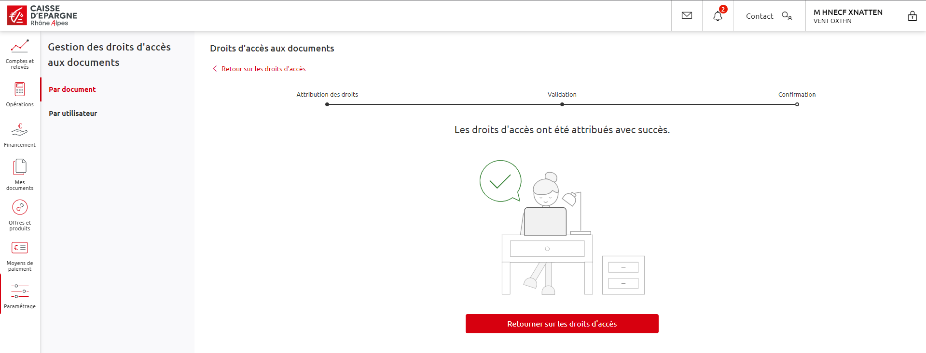
Paramétrer l’accès à la digital box pour un utilisateur
Gestion des droits d’accès aux documents
Traitement par document - suite
6
Cliquer sur « Confirmer l’attribution »
7
Les droits d’accès à la Digital Box sont en place
6
7

Slide 5
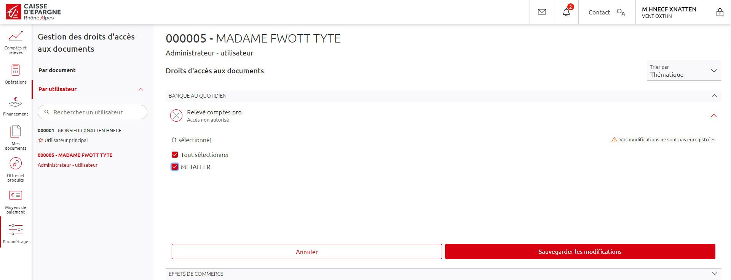
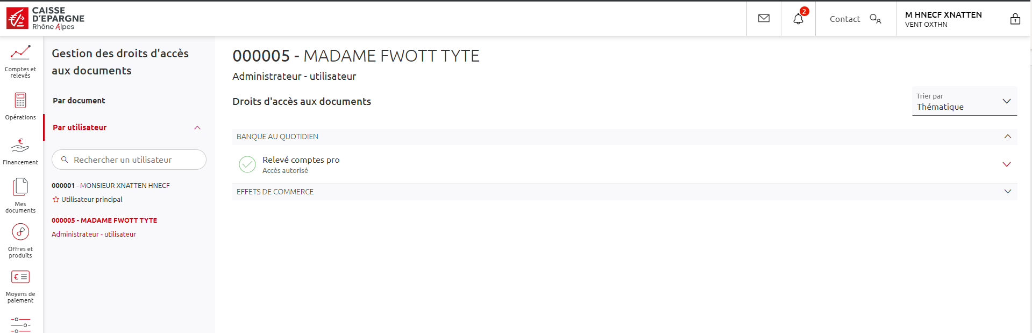
Paramétrer l’accès à la digital box pour un utilisateur
Gestion des droits d’accès aux documents
Traitement par utilisateur
1
1
Cliquer sur « Par utilisateur »
2
Sélectionner l’utilisateur concerné, ici le 5
Sélectionner le relevé compte pro concerné
Cliquer sur « Sauvegarder les modifications »
La coche verte nous indique que le modifications sont prises en compte
2
3
3
4
4
5
5

Slide 6
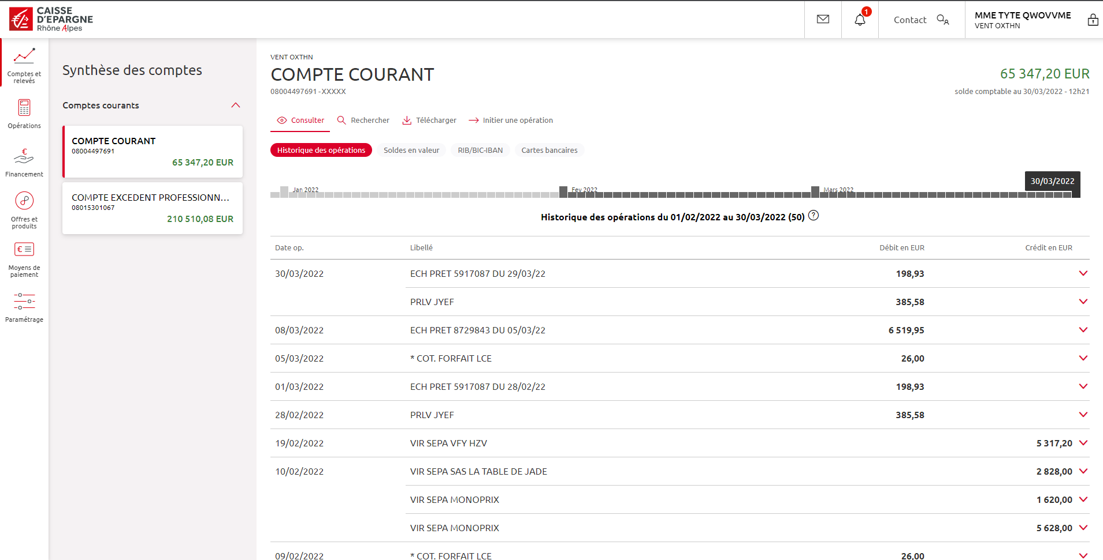
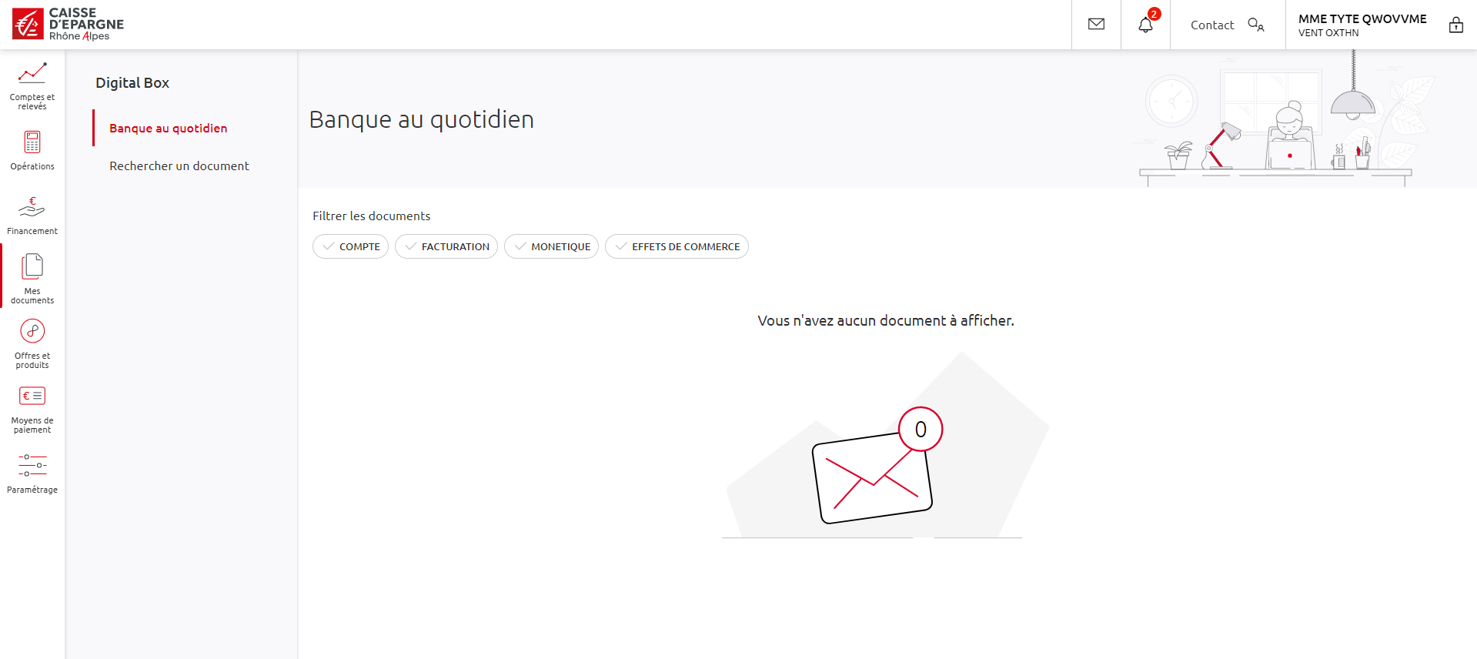
Paramétrer l’accès à la digital box pour un utilisateur
Contrôle au niveau de l’utilisateur
Avant
Après
Dans le Totem de gauche la brique « Mes documents » apparait et la Digital Box apparait.

